Slide 1
CoCode Viva
面向计算机专业学生的AI合作作业答辩系统
彭乙桐

Slide 2
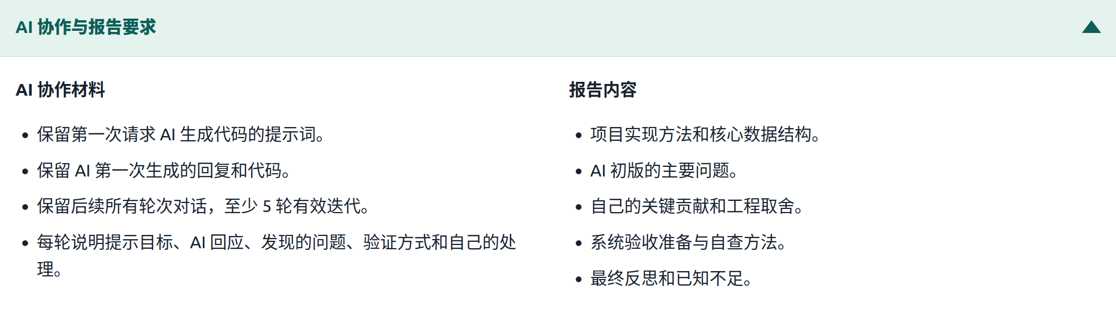
作业设计
实现一个 Python 标准库编写的命令行任务管理器，希望记录待办任务、设置优先级和截止日期、 按标签检索任务，并在任务积累后进行统计、归档和数据迁移。
要求学生与AI协作完成，现要求AI生成初版代码，通过多轮对话以及自己手动修改，最后给出最终版代码

Slide 3
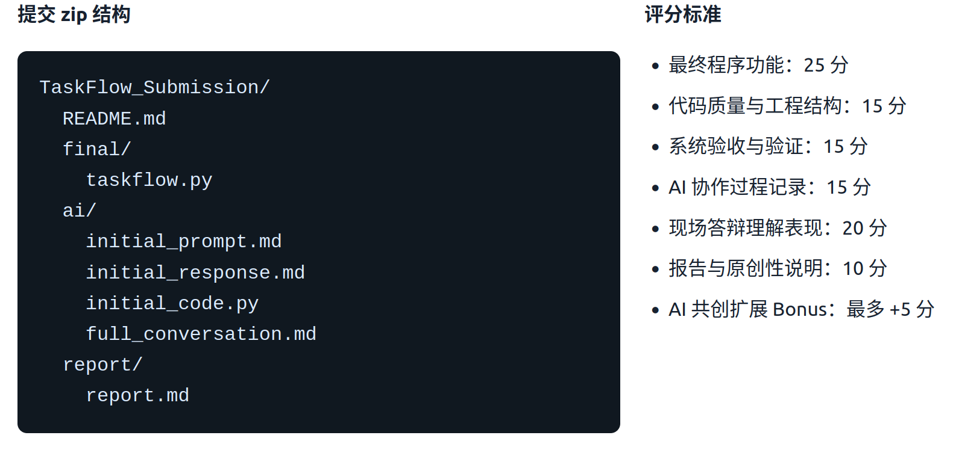
评价模式
AI时代，简单评价作业正确与否已经没有意义，伴随AI能力的提升，把作业要求给它，就可以直接得到一份完全正确的答案。
故本作业要求直接与AI合作，并在合作过程中优化AI犯错和疏忽的地方，考验学生使用AI以及独立思考的能力，同时也能看出学生是否真正掌握
通过有限次AI问答，来判断学生对知识的掌握程度以及在作业中的个人贡献度。

Slide 4
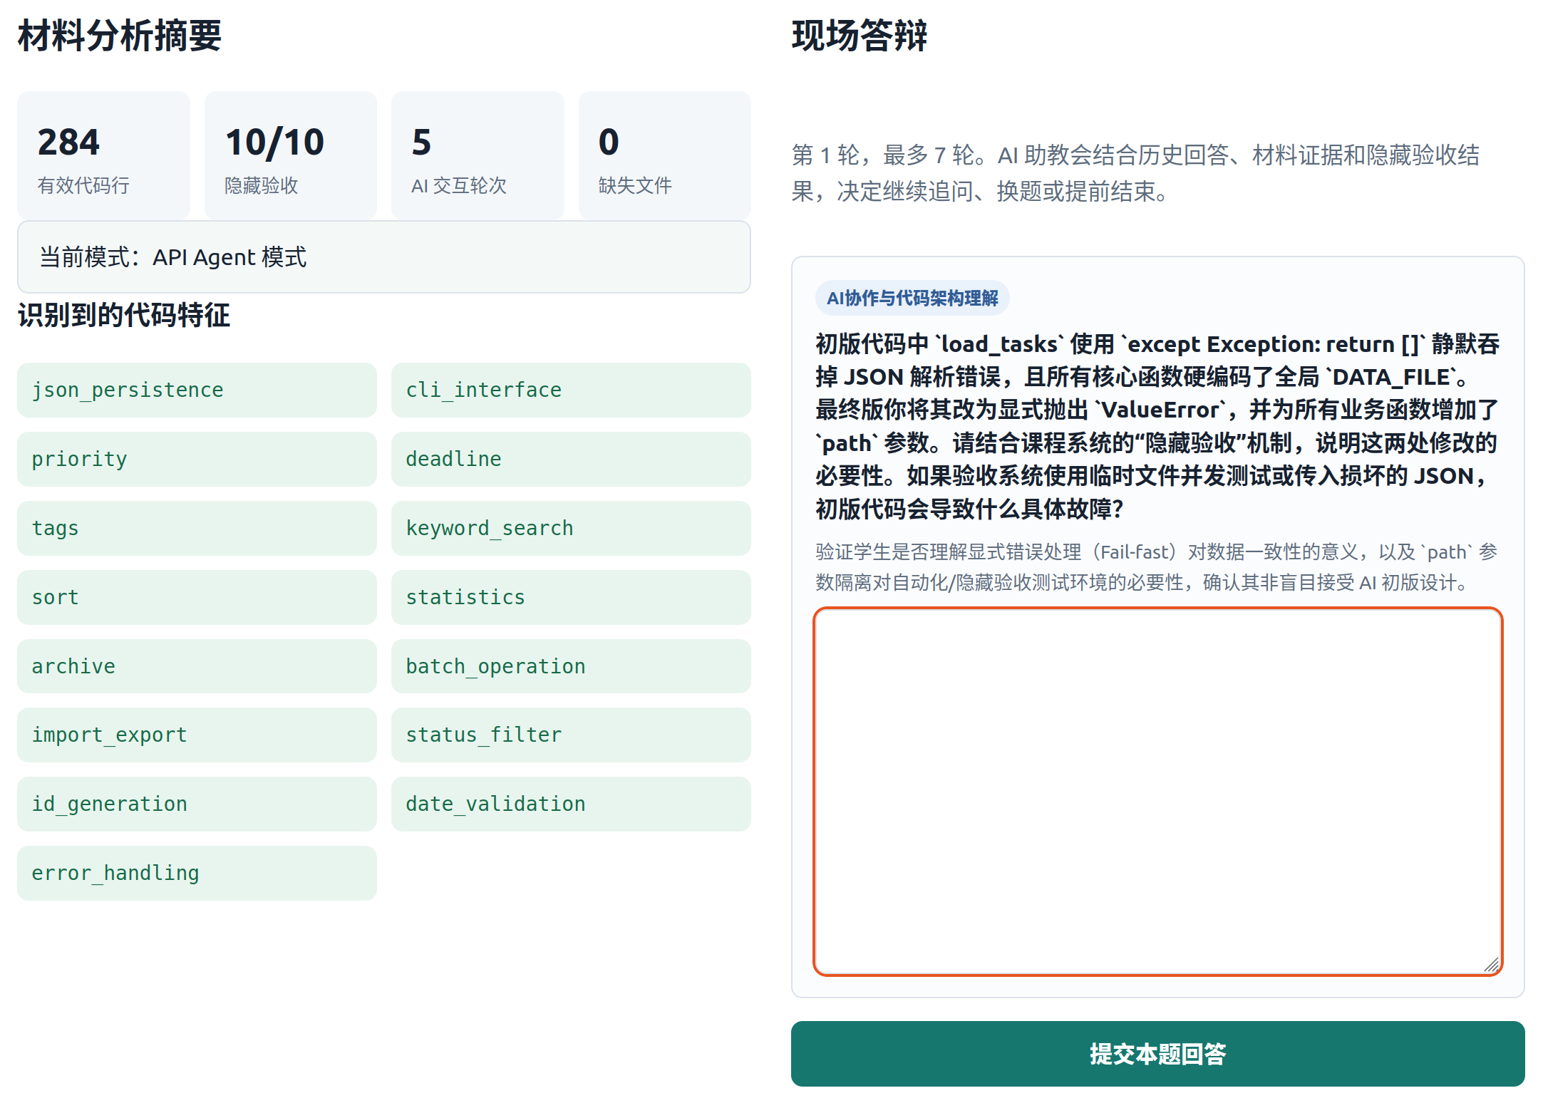
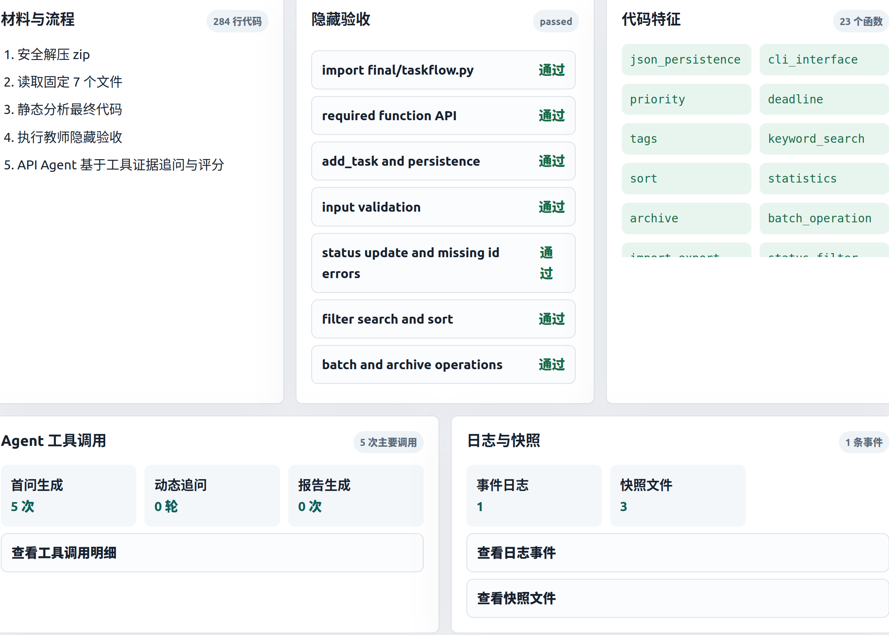
答辩流程
先把代码包打包上传，系统会自动解压然后查看所有代码及接口是否正确，以及自动验证是否有正确输出及格式。
调用API对代码进行分析（可以在“后台证据”中看到，其中使用了很多skill以及本地工具辅助AI，AI可以通过自己的回答来选择性调用本地工具提供需要的信息），然后挨个生成问题来问学生。多轮次，由AI自动判定学生的掌握情况来问问题以及结束答辩。

Slide 5
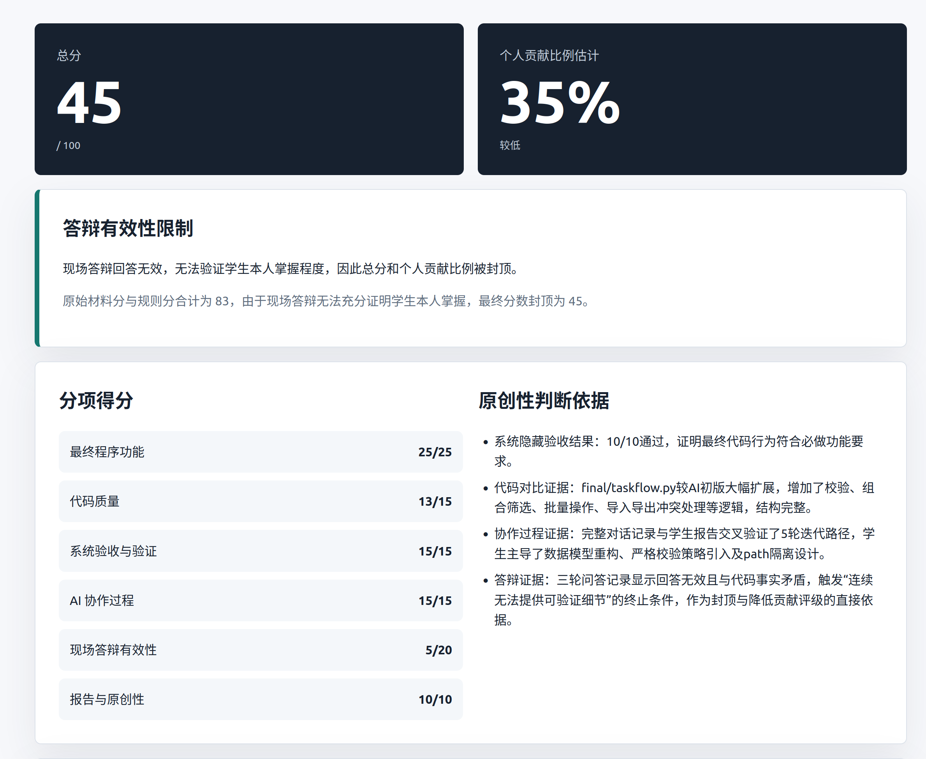
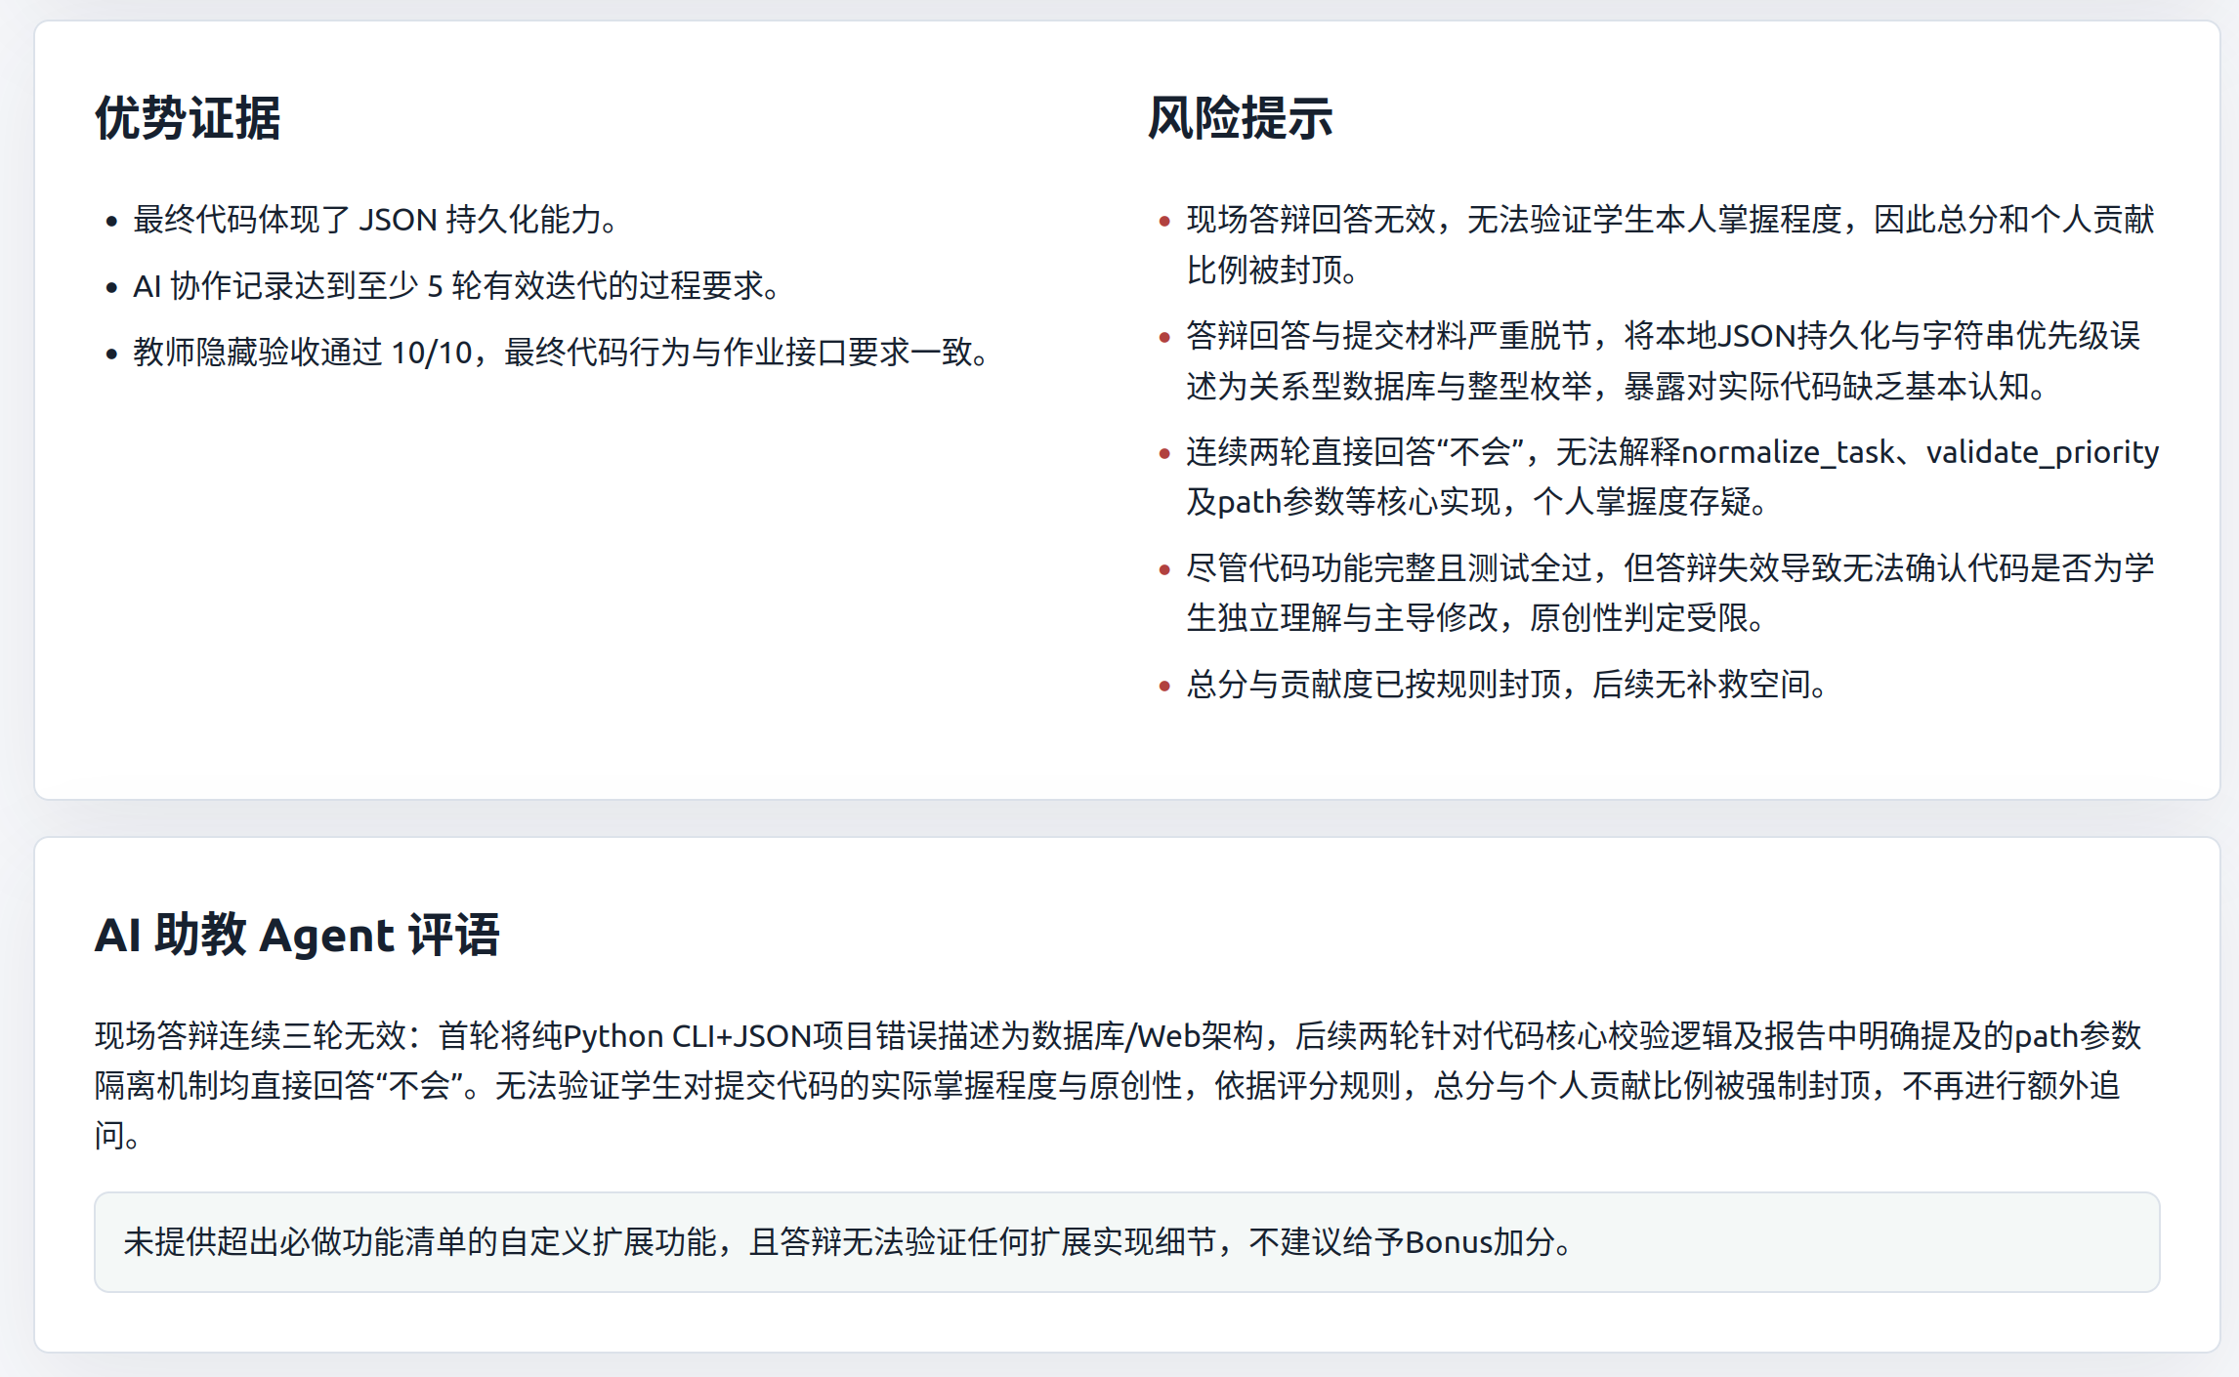
最终报告
根据学生提交的代码文件以及report，结合答辩流程，给出最终报告

Slide 6
后续计划
做成通用作业模版，方便上传不同作业都可以使用

